Slide 1
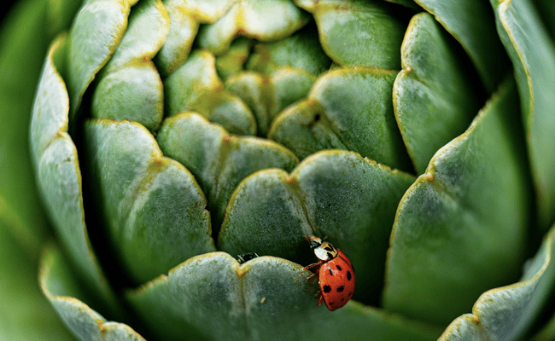
Misura 16 - Cooperazione - Sottomisura 16.2 “Sostegno a progetti pilota e allo sviluppo di nuovi prodotti, pratiche, processi e tecnologie”
Innovazioni di processo e di marketing per la valorizzazione del carciofo pugliese in un'ottica sostenibile
TITOLO
Referente e Data

Slide 2
Misura 16 - Cooperazione - Sottomisura 16.2 “Sostegno a progetti pilota e allo sviluppo di nuovi prodotti, pratiche, processi e tecnologie”

Slide 3
Misura 16 - Cooperazione - Sottomisura 16.2 “Sostegno a progetti pilota e allo sviluppo di nuovi prodotti, pratiche, processi e tecnologie”

Slide 4
Misura 16 - Cooperazione - Sottomisura 16.2 “Sostegno a progetti pilota e allo sviluppo di nuovi prodotti, pratiche, processi e tecnologie”
Azienda Agricola
CERICOLA MICHELE
Azienda Agricola
LILLO PASQUALE
Azienda Agricola
ARGENTIERI
GIANDOMENICO
Azienda agricola
FEBBRARO ANTONIO

